Slide 1
数学 · 必修第二册 · 第3单元 立体几何初步
简单几何体的表面积与体积
新课 · 第3课时 · 45分钟
学习任务群： | 年级：高一
01

Slide 2
学习目标
1
目标
2
目标
数学运算：计算柱锥台球的表面积与体积。
直观想象：理解公式的几何来源。
3
目标
4
目标
逻辑推理：用割补、等积变换解题。
数学抽象：归纳体积公式体系。
02

Slide 3
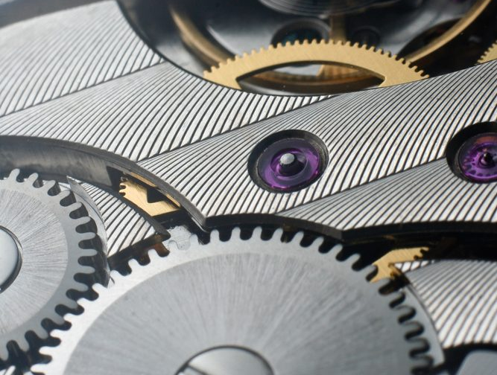
课文背景
推导柱、锥、台、球的表面积与体积公式。柱V=Sh、锥V=1/3Sh、台V=1/3(S+√SS'+S')h、球V=4/3πR³。重点是公式应用与等积变换。
资料图（自由授权，复用 watch.jpg）
03

Slide 4
学习重点
① 柱：S侧=ch(直柱)、V=Sh。
② 锥：V=1/3 Sh。
③ 台：V=1/3 h(S+√(SS')+S')。
④ 球：S=4πR²、V=4/3 πR³。
04

Slide 5
学习路径
1
Step 1 导入
2
Step 2 台体积
3
Step 3 球
4
Step 4 表面积
5
Step 5 割补
6
Step 6 练习+作业
05

Slide 6
易混易错
!
!
① 1/3系数。原因：锥体积是柱的1/3，易漏，需演示(倒水)。
② 台公式。原因：复杂难记，可记为"柱锥之间"，需点来源。
!
③ 表面积。原因：侧面积非全面积，需加底，易混，需提醒。
06

Slide 7
要点板书
┌── 表面积体积 ──┐ │ 柱V=Sh │ │ 锥V=1/3 Sh │ │ 台V=1/3h(S+│ │ √SS'+S') │ │ 球V=4/3πR³ │ │ 表=侧+底 │ └────────────┘
07

Slide 8
分层作业
【基础作业】1. 圆柱r=2,h=3，V=__。2. 同底同高锥V=__。
【提高作业】圆台R=3,r=1,h=2，求体积。
08

Slide 9
本课小结
本单元主题：立体几何初步。把今天学到的方法带进下一篇——自己读、自己想、自己写。
方法迁移：圈关键信息 → 理事件脉络 → 析人物精神
09

